Slide 1
9 Internet: Animationen und Simulationen
Animation
  „Animations - be they computer, film, video or other media-based - differ from static diagrams
  in presenting a series of rapidly changing static displays , giving the illusion of temporal and spatial movement” (Scaife & Rogers, 1996, S. 196)
  “Any application which generates a series of frames, so that each frame appears as an alteration of the previous one, and where the sequence of frames is determined either by the designer or the user” (Betrancourt & Tversky, 2000, S. 313)
  “Animation refers to a simulated motion picture depicting movement of drawn (or simulated) objects” (Mayer & Moreno, 2002, S. 86)

Slide 2
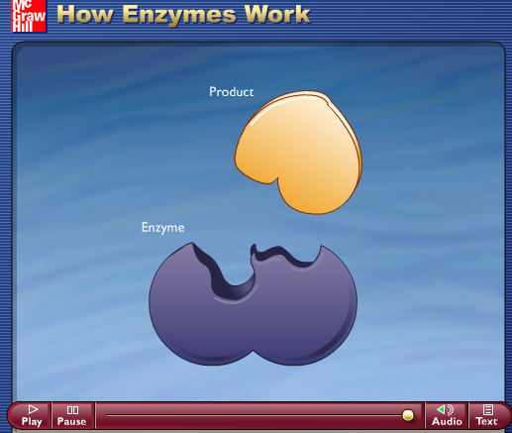
Animationen
  “Darstellung eines Prozesses mittels gezeichneter Bilder, deren graphische Struktur sich im Ablauf dynamisch ändert“
  (Herrmann, 2012, S. 16)
  Änderungen der graphischen Darstellung
    Transformation: Änderung von Eigenschaften eines Objekts
    Translation: Änderung der Position von Objekten
    Transition: Erscheinen oder Verschwinden von Objekten (Lowe, 2003)
(McKinley & Dean, 2006)
Notes:
http://highered.mcgraw-hill.com/sites/0072495855/student_view0/chapter2/animation__how_enzymes_work.html

Slide 3
Simulationen
  „A special kind of interactive animation. In addition to animated pictures and texts, simulations provide interactivity for the learner by the means of parameter choice” (Nerdel & Prechtl, 2004, S. 160)
  Beeinflussung des Ablaufs und des Endzustands durch den Lernenden „erhebliche[r] Anteil an der Steuerung und der aktive[n] Gestaltung seines Lernprozesses“ (Nerdel, 2002, S. 9)
Notes:
http://www.kscience.co.uk/animations/model.swf

Slide 4
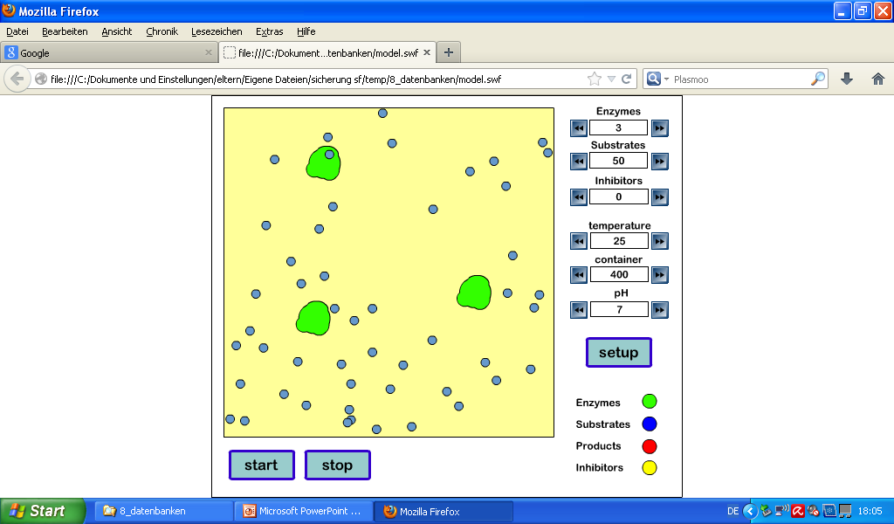
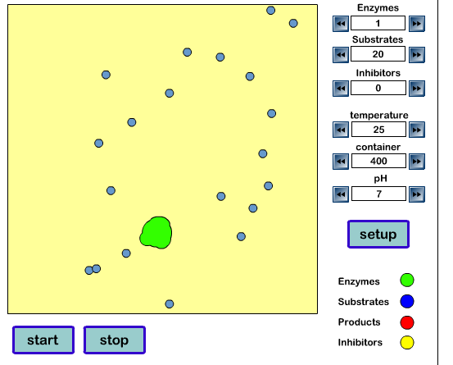
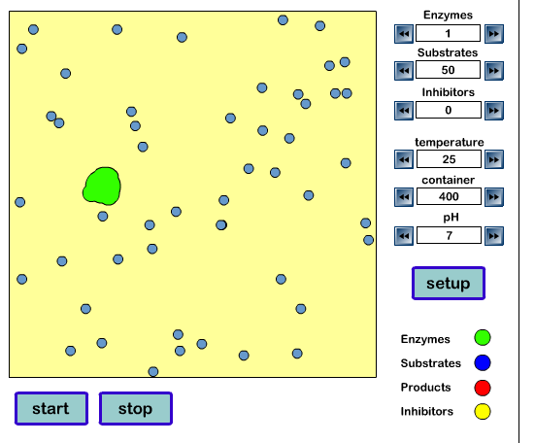
Simulationen
(KScience, o.J.))
Notes:
http://www.kscience.co.uk/animations/model.swf

Slide 5
Cognitive-Load-Theorie (CLT)
  Mehrspeichermodell des Gedächtnisses (Sweller et al, 1998)
Sensorisches Gedächtnis
visuell
auditiv
Arbeitsgedächtnis
Begrenzte Kapazität, Zentrale d. Bewusstseins
Unbewusste Verarbeitung
Langzeitgedächtnis
Unbegrenzte Kapazität für kognitive Schemata
Notes:
http://www.mirbase.org/cgi-bin/query.pl?terms=human+miRNA
http://www.ncbi.nlm.nih.gov/gene/
http://www.seilnacht.com/Chemie/ch_index.htm
http://www.floraweb.de/

Slide 6
Cognitive Load
  Kognitive Aus- oder Belastung:
  mentale Aktivität des Arbeitsgedächtnisses bedingt durch eine zu lösende Aufgabe (Paas & van Merriënboer, 1994)
Aufgaben-
stellung
Kognitive
Auslastung
Interaktion
Lernender
Notes:
http://www.mirbase.org/cgi-bin/query.pl?terms=human+miRNA
http://www.ncbi.nlm.nih.gov/gene/
http://www.seilnacht.com/Chemie/ch_index.htm
http://www.floraweb.de/

Slide 7
CL-Komponenten
inhaltsbezogen
unterrichtsbezogen
lernabhängig
Kapazität des Arbeitsgedächtnisses
Elementinteraktivität
Unterrichtliche Darstellung
Notes:
http://www.mirbase.org/cgi-bin/query.pl?terms=human+miRNA
http://www.ncbi.nlm.nih.gov/gene/
http://www.seilnacht.com/Chemie/ch_index.htm
http://www.floraweb.de/

Slide 8
Additive CL-Komponenten
inhaltsbezogen
unterrichtsbezogen
lernabhängig
Kapazität des Arbeitsgedächtnisses
inhaltsbezogen
unterrichtsbezogen
lernabhängig
Kapazität des Arbeitsgedächtnisses
8
Notes:
Inhaltsbezogene Auslastung („intrinsic load“):
Sie wird durch die Komplexität der vermittelten Lerninhalte bestimmt: Ihre Höhe wird durch „the expertise of the learners“ beeinflusst.
Unterrichtsbezogene Auslastung („extraneous load“):
Sie wird durch die Art der Darstellung und der Vermittlung der Lerninhalte in der unterrichtlichen Umsetzung bedingt.
Lernabhängige Auslastung („germane load“):
Sie beschreibt die notwendige Auslastung für die Verarbeitung der unterrichteten Informationen im Hinblick auf die Übertragung in das
Langzeitgedächtnis.

Slide 9
CL-Komponenten
inhaltsbezogen
unterrichtsbezogen
lernabhängig
Kapazität des Arbeitsgedächtnisses
inhaltsbezogen
unterrichtsbezogen
lernabhängig
Kapazität des Arbeitsgedächtnisses
9

Slide 10
CL-Komponenten
  Direkte Messung von CL („eye tracking“)
  Bisher keine Einzelmessung von Komponenten
10
Notes:
http://tcts.fpms.ac.be/attention/

Slide 11
CL-Effekte beim Multimedia-Lernen
  Problem: Erhöhung der unterrichtsbezogenen Belastung durch die Gestaltung des Lernangebots
  Ziel: Vermeidung solcher Effekte
11
Notes:
http://tcts.fpms.ac.be/attention/

Slide 12
CL-Effekte beim Multimedia-Lernen
  Effekt der geteilten Aufmerksamkeit (räumlich u./o. zeitlich)
Separat
geschrieben
Zeitgleich
präsentiert
Räumlich
integriert
Kramer, 2003
12
Notes:
http://tcts.fpms.ac.be/attention/

Slide 13
CL-Effekte beim Multimedia-Lernen
  Modalitätseffekt
  Basis: Duale Codierung (Mayer, 2001)
  Lernförderung durch zeitgleiches Anbieten von Ton und Bild
Multimedia-
Präsentation
Sensorisches
Gedächtnis
Arbeitsgedächtnis
Langzeit-
gedächtnis
Worte
selektieren
Worte
organisieren
Worte
Ohren
„sounds“
verbales
Modell
Inte-
grieren
Vorwissen
Bilder
selektieren
Bilder
organisieren
bildhaftes
Modell
Bilder
Augen
Bilder
13
Notes:
http://tcts.fpms.ac.be/attention/

Slide 14
CL-Effekte beim Multimedia-Lernen
  Redundanz-Effekt
Identische
Information
Kramer, 2001
14
Notes:
http://tcts.fpms.ac.be/attention/

Slide 15
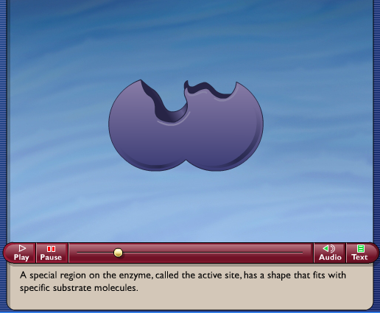
CL-Effekte beim Multimedia-Lernen
  Reverse redundancy effect
  Lernförderung bei Nicht-Muttersprachlern
Programm fehlt
Link geht nicht
(McKinley & Dean, 2006)
15
Notes:
http://tcts.fpms.ac.be/attention/

Slide 16
CL-Effekte beim Multimedia-Lernen
  Expertise-Umkehr-Effekt (expertise reversal effect)
  Lernförderung nur bei Novizen (↔ Experten)
(McKinley & Dean, 2006)
16

Slide 17
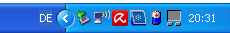
Eigenschaften
Schematisch
vs. quasi-realistisch o. realistisch
Englisch
(McKinley & Dean, 2006)
17
Notes:
http://upload.wikimedia.org/wikipedia/commons/c/c2/Motion_of_Insectwing.gif

Slide 18
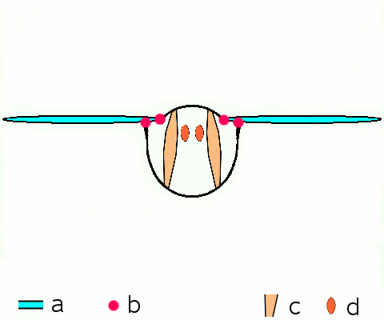
Eigenschaften
(Siga, 2007)
(McKinley & Dean, 2006)
18
Notes:
http://upload.wikimedia.org/wikipedia/commons/c/c2/Motion_of_Insectwing.gif

Slide 19
Eigenschaften
Szenen-Zahl:
1 vs. ≥ 2
Setting:
unabhängig vs.
in Tutorium
Durchlaufend
vs. gegliedert
Erklärungen:
nicht vorhanden, schriftlich,
akustisch,
beides
(McKinley & Dean, 2006)
19

Slide 20
Eigenschaften
Redundanz oder
reverse Redundanz
Modalitätsprinzip
Split attention:
Räumlich separat vs.
integriert
Zeitlich synchron vs.
asynchron
Störfaktoren:
Musik, Links, Werbung
(McKinley & Dean, 2006)
20

Slide 21
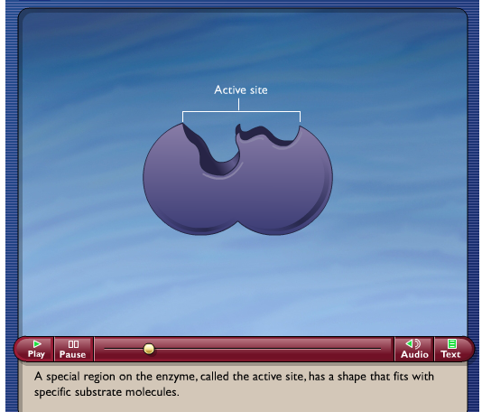
Eigenschaften: Hilfestellungen
Inhaltliche (instruktionale) Hilfen
Aufgaben, Lernkontrollfragen, Checklisten, inhaltliche Basisinformationen
Strategische Hilfen
Erleichterung des Umgangs
(McKinley & Dean, 2006)
21

Slide 22
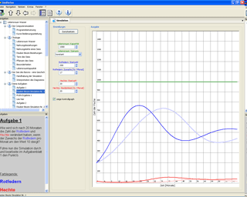
Hilfestellungen
Eckhardt, 2011
Problem: instruktionale Hilfen nicht immer sinnvoll
22
22
Notes:
Problem: instruktionale Hilfen nicht immer sinnvoll → simbio Diss Eckhardt IPN-Blätter, 3/2011, S. 7
http://www.ipn.uni-kiel.de/abt_bio/material.html
Interventionsstudie mit 124 Lernenden achter Realschulklassen mit einem 3x2-faktoriellen Prä-/Post-Versuchsdesign durchgeführt. Dazu wurde das Computerprogramm "SimBioSee" zum Thema Gewässerökologie (www.ipn.uni-kiel.de/abt_bio/material.html) entwickelt und erprobt, das eine Computersimulation zu einer Räuber-Beute-Beziehung sowie ökologisches Grundagenwissen enthält. Als instruktionale Maßnahme zur Dateninterpretation wurden die Lernenden gebeten, entweder ihr eigenes Simulationsergebnis selbst zu beschreiben und biologisch zu interpretieren, oder sie erhielten nach jedem selbst durchgeführten Experiment das korrekte Simulationsergebnis. Die Selbstregulation wurde durch die Aufforderung, das eigene Simulationsergebnis zu reflektieren, unterstützt. Die Kontrollgruppe erhielt keine der instruktionalen Maßnahmen. Untersucht wurde der themenspezifische Wissenserwerb in Abhängigkeit von diesen Maßnahmen. Die subjektiv wahrgenommene kognitive Belastung der Lernenden wurde als eine zusätzliche Variable mit erhoben.

Slide 23
Parameter
Anzahl der wählbaren Parameter
Kombination u./o. Größenbestimmung von Parametern
(KScience, o.J.))
23

